Slide 1
Algoritmos y estructuras de datos I
Proyecto Individual – Parte II
Francisco Piria

Slide 2
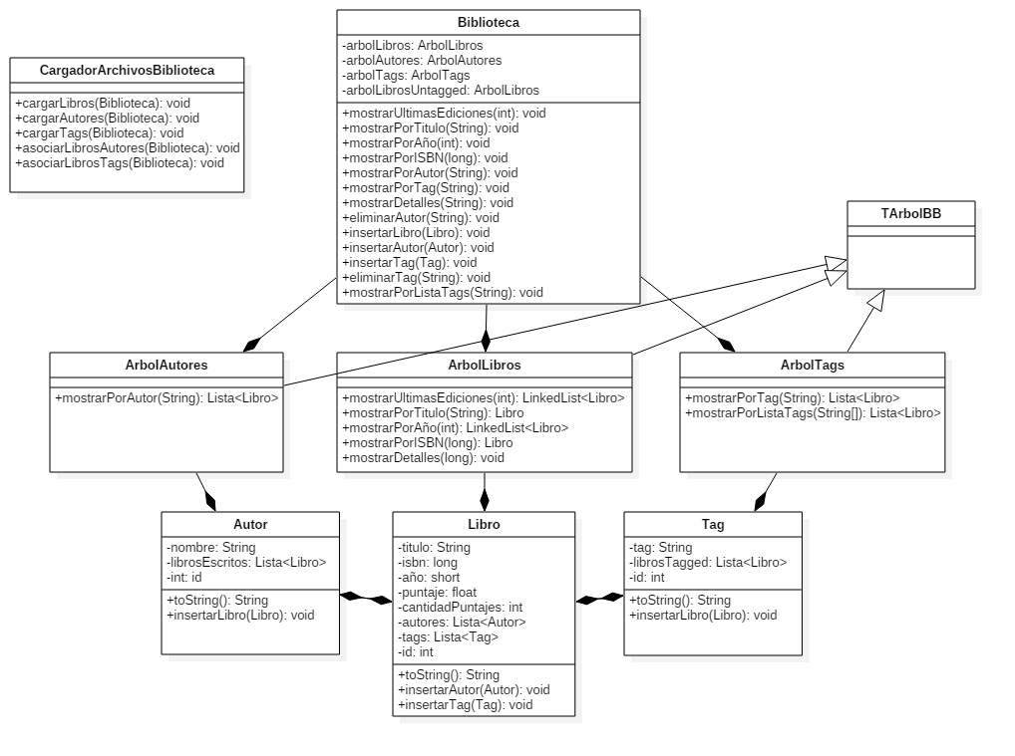
Diagrama de la Solución implementada

Slide 3
Ordenes de tiempo de ejecución
Funcionalidades requeridas
Buscar por título | O(log(n))
Buscar por año o ISBN | O(n)
Buscar por tag o lista de tags | O(log(t))
Buscar por autor | O(log(m))
Buscar últimas ediciones | O(n)
Mostrar detalles de un libro | O(n)
Eliminar autor y sus libros | O(log(n))
Eliminar un tag | O(log(t))
Siendo:
“n” la cantidad de libros
“m” la cantidad de autores
“t” la cantidad de tags

Slide 4
Costos de memoria (por libro)
Campo | Espacio
ID - int | 4 B
Titulo - String | 4 B
ISBN - long | 8 B
Año - short | 2 B
Puntaje - float | 4 B
Cantidad de puntajes - int | 4 B
Lista de referencias a autores^{[1]} | 20B nodos + 20B referencias a siguientes
Lista de referencias a tags^{[2]} | 600B nodos + 600B referencias a siguientes
Referencia en el nodo a sus dos hijos | 8 B
Total | 1274 B
^{[1]} Se toma como máximo 5 autores por libro (pocos libros sobrepasan este máximo, pero se complementa con la gran mayoría que no lo alcanza)
^{[2]} Tomando como referencia los archivos de la base de datos, se toma como máximo 150 tags por libro.

Slide 5
Costos de memoria (por autor y por tag)
Por autor | Espacio
ID - int | 4 B
Nombre - String | 4 B
Lista de referencias a libros^{[1]} | 40B nodos + 40B referencias a siguientes
Referencia en el nodo a sus dos hijos | 8 B
Total | 96 B
Por tag | Espacio
ID - int | 4 B
Tag - String | 4 B
Lista de referencias a libros^{[2]} | 40B nodos + 40B referencias a siguientes
Referencia en el nodo a sus dos hijos | 8 B
Total | 96 B
^{[1]} Se toma como máximo 10 libros por autor, dados los archivos
^{[2]} Se toma como máximo 10 libros por tag, dados los archivos

Slide 6
Costos de memoria totales
 | Espacio
Lista de libros – aprox. 5800 elementos | 7389200 B
Lista de autores – aprox. 4800 elementos | 460800 B
Lista de tags – aprox. 34000 elementos | 3264000 B
Total | 11114000 B = 11,1 MB

Slide 7
Justificación de la solución y conclusiones
Lo que más se tomó en cuenta para decidir esta alternativa fue los órdenes de tiempo de ejecución de las operaciones de búsqueda, dado que esto es lo que más se realiza en una biblioteca real.
El hecho de que esta solución consuma un poco más de memoria comparado con otras alternativas no es tan importante en comparación a todo el tiempo que se ahorra con cada búsqueda que se realiza.

Slide 8
Justificación de la solución y conclusiones
Comparado con otra alternativa en la que los tiempos de ejecución de las operaciones no son logaritmicos, también se tuvo en cuenta que, en cuanto a la escalabilidad del sistema, se va a notar mucho más la diferencia entre los tiempos de ejecución de ambos algoritmos a medida que crece la base de datos.
Por ejemplo, si para un cierto tamaño de base de datos, buscar un libro por su tag demora 10 segundos en esta solución, en otra cuyos tiempos de ejecución son lineales, este proceso podría demorar una hora, lo cual no es aceptable.

Slide 9
Justificación de la solución y conclusiones
En conclusión, se escogió esta alternativa como la mejor solución. Los algoritmos de ésta son un poco más complejos, pero una vez que ya están implementados, se ahorra tiempo muy valioso con cada búsqueda.

